Slide 1

ДОПУСК ЛИЦ, НЕ ЗАВЕРШИВШИХ ОСВОЕНИЕ
ОБРАЗОВАТЕЛЬНЫХ ПРОГРАММ ВЫСШЕГО МЕДИЦИНСКОГО ИЛИ ВЫСШЕГО ФАРМАЦЕВТИЧЕСКОГО ОБРАЗОВАНИЯ К ОСУЩЕСТВЛЕНИЮ МЕДИЦИНСКОЙ ДЕЯТЕЛЬНОСТИ ИЛИ ФАРМАЦЕВТИЧЕСКОЙ ДЕЯТЕЛЬНОСТИ НА ДОЛЖНОСТЯХ СПЕЦИАЛИСТОВ СО СРЕДНИМ МЕДИЦИНСКИМ ИЛИ СРЕДНИМ ФАРМАЦЕВТИЧЕСКИМ ОБРАЗОВАНИЕМ"

Slide 2

ПРИКАЗ МИНИСТЕРСТВА ЗДРАВООХРАНЕНИЯ РОССИЙСКОЙ ФЕДЕРАЦИИ
от 1 ноября 2022 г. N 715н
(с изменениями от 2 октября 2024 г. N 511н)
ОБ УТВЕРЖДЕНИИ ПОРЯДКА ДОПУСКА ЛИЦ, НЕ ЗАВЕРШИВШИХ ОСВОЕНИЕ ОБРАЗОВАТЕЛЬНЫХ ПРОГРАММ ВЫСШЕГО МЕДИЦИНСКОГО ИЛИ ВЫСШЕГО ФАРМАЦЕВТИЧЕСКОГО ОБРАЗОВАНИЯ В РОССИЙСКИХ ИЛИ ИНОСТРАННЫХ ОРГАНИЗАЦИЯХ, ОСУЩЕСТВЛЯЮЩИХ ОБРАЗОВАТЕЛЬНУЮ ДЕЯТЕЛЬНОСТЬ, А ТАКЖЕ ЛИЦ С ВЫСШИМ МЕДИЦИНСКИМ ИЛИ ВЫСШИМ ФАРМАЦЕВТИЧЕСКИМ ОБРАЗОВАНИЕМ, ПОЛУЧЕННЫМ В РОССИЙСКИХ ИЛИ ИНОСТРАННЫХ ОРГАНИЗАЦИЯХ, ОСУЩЕСТВЛЯЮЩИХ ОБРАЗОВАТЕЛЬНУЮ ДЕЯТЕЛЬНОСТЬ, К ОСУЩЕСТВЛЕНИЮ МЕДИЦИНСКОЙ ДЕЯТЕЛЬНОСТИ ИЛИ ФАРМАЦЕВТИЧЕСКОЙ ДЕЯТЕЛЬНОСТИ НА ДОЛЖНОСТЯХ СПЕЦИАЛИСТОВ СО СРЕДНИМ МЕДИЦИНСКИМ ИЛИ СРЕДНИМ ФАРМАЦЕВТИЧЕСКИМ ОБРАЗОВАНИЕМ

Slide 3
Лица, освоившие образовательные программы высшего медицинского образования по специальностям "Лечебное дело", "Педиатрия", "Медико-профилактическое дело", "Стоматология" в объеме трех и более курсов могут быть допущены к осуществлению медицинской деятельности на следующих должностях специалистов со средним медицинским образованием:
медицинская сестра (медицинский брат);
медицинская сестра палатная (постовая) (медицинский брат палатный (постовой);
медицинская сестра перевязочной (медицинский брат перевязочной);
медицинская сестра по приему вызовов скорой медицинской помощи и передаче их выездным бригадам скорой медицинской помощи (медицинский брат по приему вызовов скорой медицинской помощи и передаче их выездным бригадам скорой медицинской помощи);
медицинская сестра процедурной (медицинский брат процедурной); медицинская сестра приемного отделения (медицинский брат приемного отделения);
медицинская сестра участковая (медицинский брат участковый); медицинская сестра патронажная (медицинский брат патронажный); медицинский регистратор."

Slide 4
Лица, освоившие образовательные программы высшего медицинского образования по специальностям "Лечебное дело", "Педиатрия", "Стоматология" в объеме четырех и более курсов могут быть допущены к осуществлению медицинской деятельности на следующих должностях специалистов со средним медицинским образованием:
фельдшер по приему вызовов скорой медицинской помощи и передаче их выездным бригадам скорой медицинской помощи;
фельдшер скорой медицинской помощи в составе выездной бригады скорой медицинской помощи - под контролем врача скорой медицинской помощи, имеющего сертификат специалиста или прошедшего аккредитацию специалиста по специальности "Скорая медицинская помощь", или фельдшера скорой медицинской помощи, имеющего сертификат специалиста или прошедшего аккредитацию специалиста по специальности "Скорая и неотложная помощь".

Slide 5
Перечень документов
Заявление
Справка из деканата с записью об отсутствии академической задолженности
Копия паспорта ( 1 страница и прописка)
Копия СНИЛС
При наличии гарантированного места для трудоустройства - ходатайство от медицинской организации ( дает возможность первоочередного допуска к экзамену)
Куда подать документы
Колледж ВолгГМУ по адресу: ул. КИМ, 18 кабинет 15
Ежедневно в будние дни с 14:00 до 17:00
Контактный телефон: 97-26-95

Slide 6
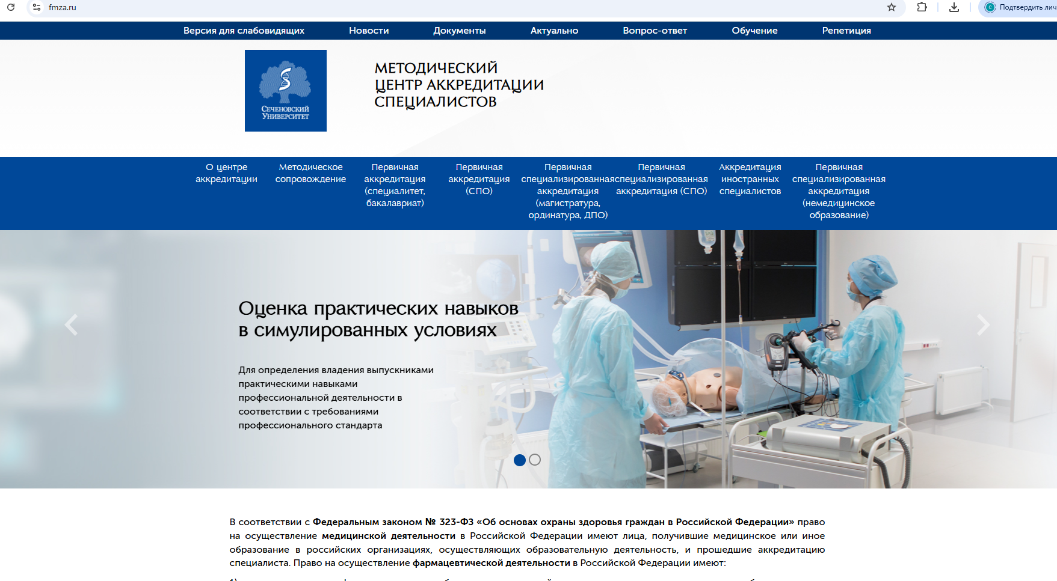
Как подготовиться к экзамену
Сайт ФМЗА

Slide 7
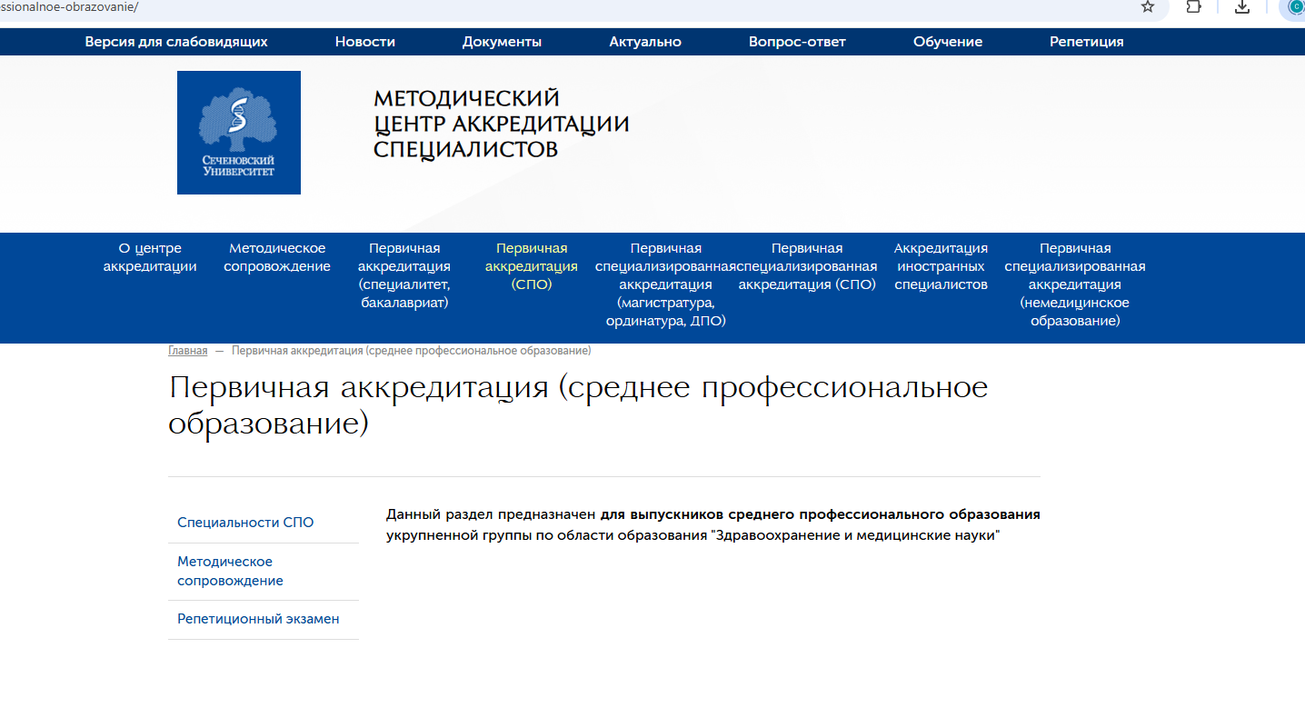
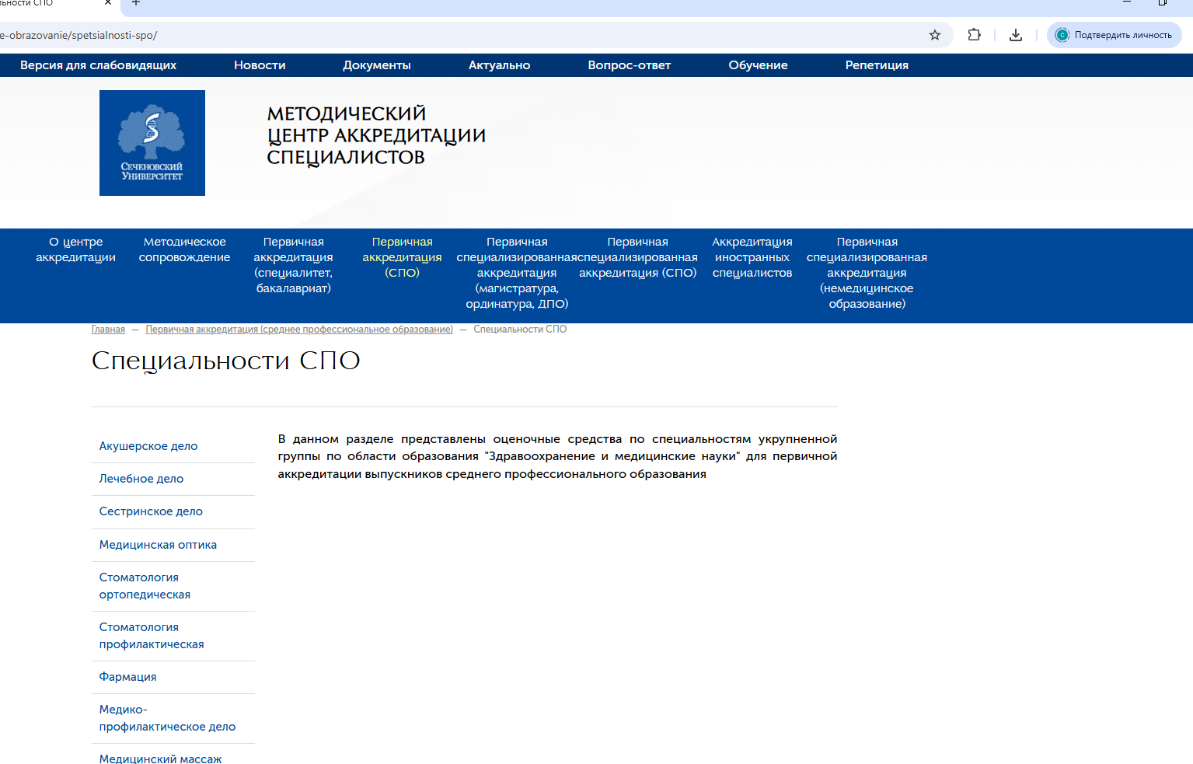
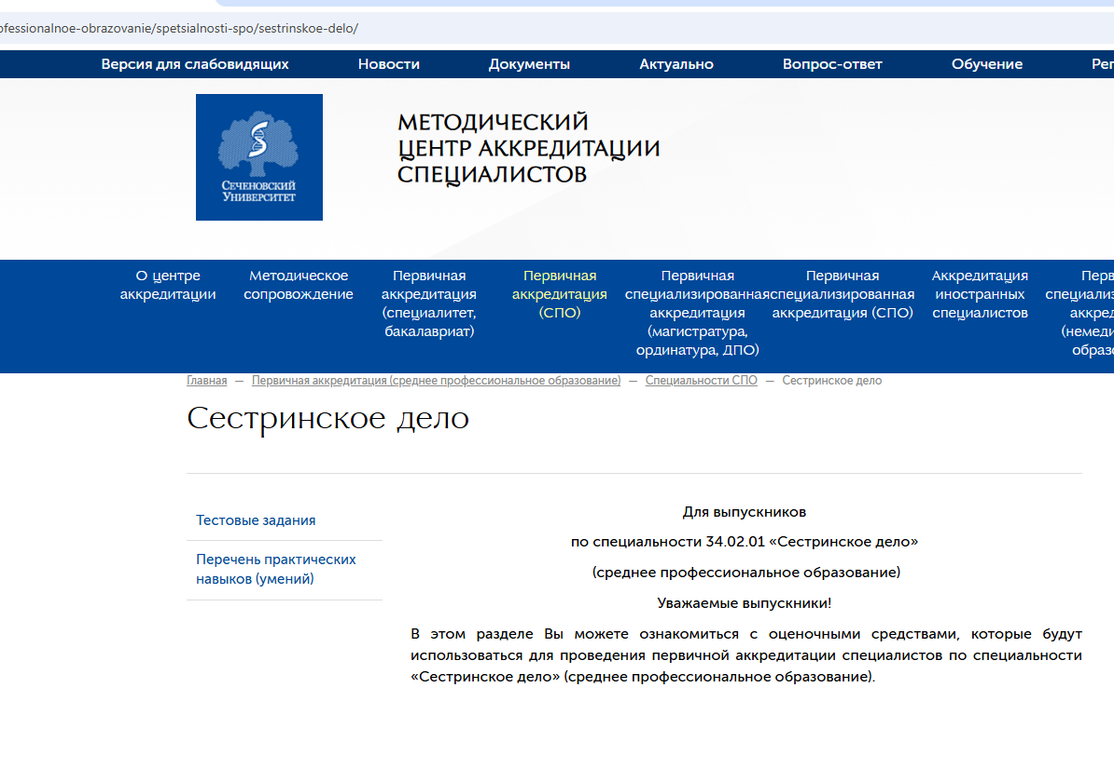
Как подготовиться к экзамену

Slide 8
Благодарю за внимание
Отдел ПО и ДПО
Колледжа ВолгГМУ
pdovolggmy@mail.ru
8(8442)97-26-95

